Slide 1

浅析编程cp组配
小组成员：王博 邱安琪 魏凯旋
时间：2020/5

Slide 2

目录
CONTENTS
产品介绍
原理剖析
应用场景

Slide 3

PART ONE
产品介绍

Slide 4


什么是编程cp组配？
用python解决编程伙伴相性问题
软件工程过程中遇到的大多数问题都可以归属为协作问题。
匹配一个恰好能与工程师A的能力扬长补短，并在编程习惯上与工程师A不约而同的工程师B能起到1+1>2的效果。

Slide 5
什么是编程cp组配？
历程四
得到最佳组配
stage4
历程三
分析匹配数据
stage3
历程二
评估编程水平
stage2
历程一
建立评价指标
stage1

Slide 6

什么是编程cp组配？
建立评价指标
题目完成率 debug时间
提交次数 做题顺序
原码时空损耗
评估编程水平
通过建立的评价指标对目标进行各项能力的评估。
分析匹配数据
以编程水平为主，编程风格为辅进行合作伙伴匹配。
得到最佳组配
经过层层匹配后得到最佳合作cp，返回相性值。

Slide 7
PART TWO
原理剖析

Slide 8


核心原理运作模式
结合数据科学基础相关知识，运用python及相关开发包进行数据处理、能力比对、相关算法匹配以及误差分析，为每一位开发者量身筛选出首选合作伙伴。

Slide 9
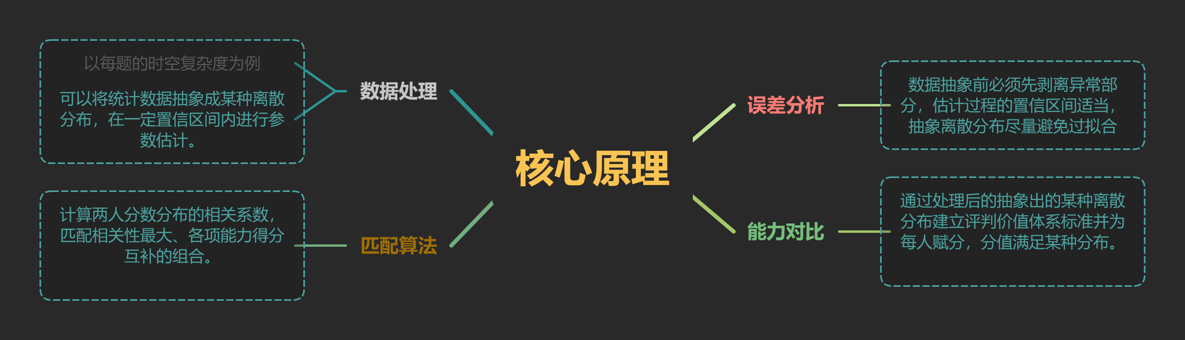
核心原理运作模式

Slide 10
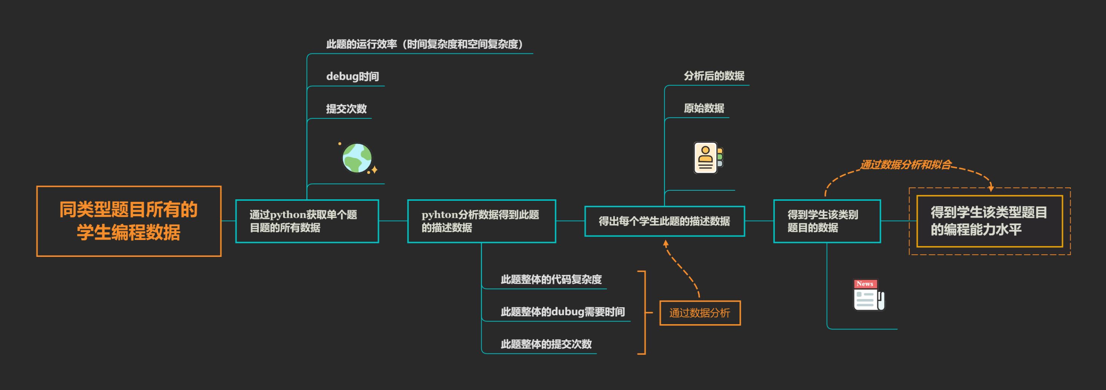
核心原理运作模式

Slide 11
组配方式
互补型匹配（双人）
即两人编程水平总体相差不大，可以取长补短
主程序员型匹配（多人）
即组成的团队中一个人的编程能力很强，可以主导整个团队
以强带弱性匹配（双人）
即两人中一方编程水平较强，可以带动另一方
民主互补型匹配（多人）
即组成的团队成员实力相当，可以优势互补，合作学习

Slide 12
PART THREE
应用场景

Slide 13

应用场景
在现在的学习环境中，有着非常多的小组合作项目，各位程度员也有着寻找编程伙伴的需要，我们的项目适用于学生在学校或院系中寻找到适合与自己合作学习的编程cp，以便在各类型的代码题目中取长补短，共同进步
未来展望
我们的项目仅通过分析本院系学生的作业情况组配在本院系内的编程cp，这种研究方法也可以拓展到工作中，通过分析员工以往的项目完成情况，按照合适的组配方式组成工作小组，以高效地合作完成新的工作项目。

Slide 14
THANK YOU
谢/谢/倾/听

